Slide 1
בורר- הגדרת האיסור

Slide 2
מה הנקודה המרכזיחת בבורר?
הסרת הפסולת:
המאור הקטן מסכת שבת דף לז עמוד ב
כל שלשים ותשע מלאכות שהיו כנגדן במשכן כולן היה בהם צורך לגופן חוץ מן הזורה והבורר שהוא זורה המוץ מן הגורן ובורר הצרורות מן הכרי וזה הוא עיקר מלאכתן לדחות המוץ והצרורות וכן חייב עליהן ועל כל תולדה שלהן אבל שאר המלאכות עיקר הוא לצורך גופן

Slide 3
ההפרדה או הניתוק בין האוכל והפסולת
חידושי הרמב"ן מסכת שבת דף קו עמוד א
דמילה ודאי מלאכה הצריכה לגופה היא שהוא צריך שיהא אדם זה מהול, ומה דומה לזה הנוטל צפרניו בכלי וכן שפמו (צ"ד ב') שהוא חייב משום תולדה דגוזז ואף על פי שאינו צריך לגוף הצפרנים והשיער מלאכה הצריכה לגופה נקראת, וכן הזורה והבורר ומאן דשקיל איקופי מגלימא (ע"ה ב') כולן דומות למילה… וכבר דמיתי זה לגוזז ונוטל שערו וצפרניו בין לתקן גופו ולייפות עצמו בין לצורך השער והגיזה כולן מלאכה הצריכה לגופה היא מפני שהכל דבר אחד והנטילה היא עצמה המלאכה, משא"כ בחופר גומא שהבנין בקרקע הוא והוא הנקרא מלאכה וכן הבערה לאפר צריך לגופה הוא.

Slide 4
תיקון האוכל
ביאור הלכה סימן שיט
לאכול מיד - הנה בספר ישועות יעקב הקשה בעיקר מלאכת בורר אפילו בורר פסולת מתוך אוכל אמאי חייב הרי הוא מלאכה שאין צריך לגופה דהרי אינו צריך להפסולת כלל אלא שבוררו כדי לדחות הנזק מעליו והרי הוא כמוצא את המת לקוברו ותירץ דענין מלאכת בורר הוא שהפסולת אינו ראוי לאכילה וגם האוכל אין ראוי כל כך לאכילה עם הפסולת שבתוכו גלל כן הוא מפריד הפסולת מן האוכל ואם כן המלאכה אינה נקראת על ברירת הפסולת רק דמתקן האוכל שיהיה ראוי לאכילה וזהו מלאכה הצריכה לגוף האוכל דמשוי ליה אוכל גמור ולפי זה דוקא פסולת מתוך אוכל דאין ראוי לאכילה כלל מתחלה ומשוי ליה אוכל על ידי הברירה הזאת אבל בשני מיני אוכלין כשמפריד האוכל השני מחמת שאינו רוצה לאכלו חשוב מלאכה שאינה צריכה לגופא כיון דאוכל זה שרוצה לאכול כעת ראוי לאכילה אף אם לא נפרד האוכל השני ופרידתו הוא רק מחמת שכעת אין נפשו חשקה בו הוי משאצ"ל עד כאן לשונו.
...וקשה דלפי דבריו אמאי העתיק הרא"ש [ויתר הפוסקים] דס"ל דמשאצ"ל פטור את הדין דאותו שאינו חפץ לאכול מקרי פסולת וא"א לומר דלהקל העתיק זה כמו שמוכח בדבריו שם וע"כ צ"ל דס"ל דגם בשני מיני אוכלים המעורבים מתיפה כל מין על ידי ברירת חבירו ממנו וע"כ מיקרי מלאכה הצריכה לגופה רק כל זה לא שייך כ"א כשהמינין מעורבין יחד כל מין בחבירו ונתקן המין ע"י ברירת חבירו ממנו משא"כ כשמונח בקערה מין אחד על מין שלמטה ממנו ומסלק להמין שלמעלה כדי להגיע למין שלמטה ממנו לא שייך בזה תיקון...

Slide 5
מוקד הברירה
בהסרת הפסולת - בעל המאור
ולכן אמור להיות מלאכה שאינה צריכה לגופה
בהפרדה ביניהם- רמב"ן
כמו גוזז, שההפרדה מהבהמה היא המלאכה, גם בבורר אולי עצם ההפרדה בין שתי הדברים היא המלאכה. ולכן איננה מלאכה שאין צריכה לגופה שהוא פועל ישר על מה שרוצה
תיקון האוכל- ישועות יעקב
היצירה של אוכל מתוקן היא המלאכה.

Slide 6
בורר חלקי-
תלמוד ירושלמי (וילנא) מסכת שבת פרק ז הלכה ב
והבורר. אמר רבי יודן יש שהוא בורר צרורות כל היום ואינו מתחייב. יש שהוא נוטל כגרוגרת ומיד מתחייב. היך עבידא היה יושב על גבי כרי וברר צרורות כל היום אינו מתחייב. נטל לתוך ידו כגרוגרת ובירר חייב.
פני משה מסכת שבת פרק ז הלכה ב
יש שהוא בורר וכו'. כדמפרש ואזיל היך עבידה שאם היה יושב ע"ג כרי של תבואה אפי' בורר ממנו צרורות כל היום אינו מתחייב שהרי אינו מתקנו כלום שא"א לו לברור כל הצרורות שבכרי אבל אם נטל לתוך ידו כשיעור גרוגרת ובירר הצרורות ממנו חייב שזה הוא מתקנו לגמרי והוי בורר ומתחייב בכגרוגרות:
קרבן העדה מסכת שבת פרק ז הלכה ב
ואינו מתחייב. שעדיין צרורות בכרי ולא הועיל כלום בברירתו:

Slide 7
ירושלמי - רק אם גמר הברירה חייב, אבל אם נשאר צרורות עדיין לא נתחייב.
הוצאת פסולת מול תיקון האוכל
אם צריך לתקן האוכל, עדיין לא נתקן האוכל אם יש עדיין צרורות.
והירושלמי חושב כישועות יעקב
אם האיסור בהסרת הפסולת, או עצם ההפרדה, אולי חייב אפילו במקצת.
והבבלי שלא מזכיר תנאי כזה אולי חושב ככה.
מעשה מול תוצאה
מעשה- אפולו לא גמר כל הכרי עדיין עשה מעשה ברירה
תוצאה- עדיין לא יצר אוכל מתוקן.
התקדמות מול מוצר שנגמר מלאכתו
יש פעמים שצריכים ליצור מוצר שלם
ויש פעמים שהמלאכה היא רק התקדמות לייעד (וזה מספיק להתחייב)

Slide 8
The Fly in the Soup
ט"ז אורח חיים סימן שיט ס"ק יג
...יש איסור כשנופלים זבובים לכוס שלא יוציא הזבובים לבדן מן הכוס דהו"ל כבורר פסולת אלא יקח מן המשקה קצת עמהם וע"ש:
שו"ת מהריט"ץ (ישנות) סימן רג
אמנם הטעם שנראה לע"ד להתיר בצירעה דווקא הוי משום דאין דרך משמר בכך דהא בלח שייך משמר וכיבש /וביבש/ בורר אבל אין בורר בלח ואין משמר ביבש והרי זה שמסיר את הצירעה מהיין הלח אין דרך ברירה בלח אלא שימור שיניח היין במסננת ומוציאה את היין וקולטת את השמרים אבל אם בירר בלח שהוא נ"ד שבורר בידו הצירעה מהיין הלח אין דרך ברירה בכך אלא שימור

Slide 9
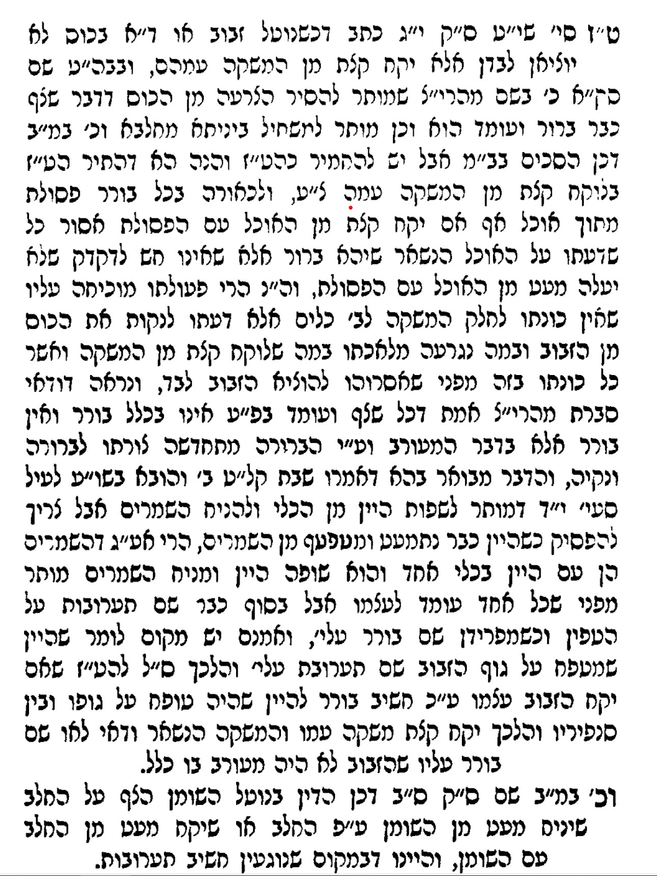

Slide 10
זבוב שנפל לשמקה
הפרדת הפסולת
ופה הפסולת עדיין מעורבת
עצם ההפרדה
ופה עדיין מעורב
תיקון האוכל
וכאן האוכל נתקן- חזון איש

Slide 11
מה מגדיר משהוא כתערובת?
האם יש פה תערובת בכלל?
אבל אולי אין בורר ככה
מהריט"ץ
אולי אין תערובת ביבש שצף על פני הלח
ואולי האוכל המעורב עדיין לא מתוקן, ומה שנשאר בכוס לעולם לא היה חלק מן התערובת
חזון איש

